Slide 1
CAPACITAÇÃO · COMERCIAL E TÉCNICO
O que é a PayProxy
A aplicação de arrecadação municipal — e por que o BaaS (a PjBank) é nosso parceiro, não nosso concorrente.
Em uma linha: a prefeitura manda a base (IPTU, TFF, ISS autônomo); a PayProxy trata e orquestra; o BaaS emite e liquida; a PayProxy concilia, cobra e mostra ao gestor.
Uso interno · Julho/2026

Slide 2
POR QUE ESTA APRESENTAÇÃO EXISTE
O que a equipe está confundindo
A CONFUSÃO
O QUE É DE FATO
“A PayProxy faz o que a PjBank / o BaaS faz — emitir boleto e receber. Então estamos construindo um concorrente do BaaS.”
O BaaS emite e liquida — uma etapa. A PayProxy é a aplicação de arrecadação inteira em volta disso: recebe a base do IPTU, calcula, orquestra, concilia, cobra e mostra ao gestor.
Resultado: o time trata um fornecedor como rival e não sabe explicar o que, de fato, a PayProxy vende.
Este material mostra a aplicação, as camadas e as funcionalidades — para alinhar a equipe.
PayProxy · Uso interno

Slide 3
A APLICAÇÃO EM FUNCIONAMENTO · IPTU, TFF, ISS AUTÔNOMO
O caminho do dado — e onde o BaaS entra
1 · Prefeitura
2 · PayProxy
3 · BaaS
4 · PayProxy
5 · Gestão
Envia a base: contribuintes e cadastros — IPTU, TFF e ISS autônomo.
Recebe, higieniza, calcula multa/juros e decide a régua de cobrança.
Emite o boleto registrado, o PIX e o DDA — e liquida o pagamento.
Concilia, dá baixa, cobra pelos 3 canais e monta o BI.
Secretário e gestão tributária enxergam e decidem.
›
›
›
›
trilho / fornecedor
A leitura: o BaaS ocupa UMA caixa — emitir e liquidar. Todo o resto (receber a base, calcular, conciliar, cobrar, mostrar) é a PayProxy. Por isso ele é parceiro, não concorrente.
PayProxy · Uso interno

Slide 4
AS CAMADAS
O que o BaaS faz × o que a PayProxy faz
O BaaS (PjBank) faz
A PayProxy faz
infraestrutura de pagamento
a aplicação de arrecadação inteira
Registra o boleto na Núclea
Recebe e higieniza a base do município
Integra ao sistema tributário (GRP)
Gera o PIX (BR Code dinâmico)
Calcula o débito (multa, juros, desconto)
Orquestra a emissão — aciona o BaaS
Publica o DDA
Concilia e dá baixa da guia
Cobra ativamente (DDA, e-mail, WhatsApp)
Monitora receita e inadimplência
Entrega os painéis de gestão (BI)
Liquida o pagamento (credita a conta)
Governa a LGPD e presta contas
Devolve o arquivo de retorno
O BaaS responde “como o dinheiro entra na conta”. A PayProxy responde “o que se cobra, de quem, como, e o que se faz com o dado depois”.
PayProxy · Uso interno

Slide 5
A PLATAFORMA
O que a PayProxy faz — seis frentes
Emissão e registro
Cobrança ativa multicanal
Conciliação automática
Boleto registrado na CIP/Núclea com PIX (BR Code dinâmico) e atualização automática de multa e juros.
DDA no app do banco, e-mail registrado com validade jurídica e WhatsApp oficial verificado.
Fluxo único de retorno, baixa automática D+0 e integração com o sistema tributário do município.
BI em tempo real
LGPD embarcada
Integração sem ruptura
Painéis executivos de arrecadação, inadimplência e efetividade de canal para a gestão.
Privacy by design: base legal mapeada, minimização, criptografia, trilhas de auditoria e direitos do titular.
APIs, webservices e arquivos CNAB 240/400 — convive com o ERP tributário atual da prefeitura.
Tributos no escopo: IPTU, TFF e ISS autônomo — recorrentes e cadastrais, na mesma esteira · Fonte: institucional PayProxy

Slide 6
★ O CORAÇÃO DA APLICAÇÃO
Mapa de funcionalidades
01
Ingestão e cadastro
02
Emissão e registro
03
Cobrança ativa
EDITAL
INOVAÇÃO
EDITAL
EDITAL
INOVAÇÃO
Importa a base do IPTU · higieniza · integra ao GRP.
Boleto CNAB + PIX + DDA · tempo real · 2ª via · batch.
DDA · e-mail certificado · WhatsApp · régua · Opt-In.
04
Conciliação e baixa
05
Gestão e BI
06
Governança e LGPD
EDITAL
INOVAÇÃO
EDITAL
INOVAÇÃO
EDITAL
INOVAÇÃO
Batimento automático · baixa por parcela · split.
Painel executivo · inadimplência por bairro · por canal.
Base legal · consentimento · ROPA/RIPD · trilha · DPO.
EDITAL = já exigido nos editais examinados (Boituva · Mococa · CIM). INOVAÇÃO = nosso diferencial, além do edital.
Só Emissão e registro é 100% edital — os demais têm base de edital + camada de inovação.

Slide 7
FUNCIONALIDADES · EXIGIDAS NO EDITAL
O piso obrigatório — IPTU, TFF e ISS autônomo
Integração ao sistema tributário
Emissão 100% registrada
EXIGIDO NO EDITAL
EXIGIDO NO EDITAL
Importa a base do IPTU e devolve a baixa — integra ao GRP existente sem trocá-lo.
Boleto CNAB 240/400 + PIX + DDA no carnê, em tempo real; 2ª via, parcelamento e registro por batch.
Exigido em: Boituva (importação da base) · Mococa (RNF4)
Exigido em: CIM (CNAB 240/400+DDA+PIX) · Boituva · Mococa
Conciliação e baixa automática
Cobrança, Opt-In e operação
EXIGIDO NO EDITAL
EXIGIDO NO EDITAL
Bate cada pagamento com o débito e baixa a parcela no sistema da Secretaria.
Opt-In do carnê digital, inadimplência, SLA, arquivo diário e 2FA/LGPD.
Exigido em: Boituva · Mococa · CIM
Exigido em: Boituva (Opt-In) · Mococa (2FA, SLA) · CIM (SLA 99,5%)
Fontes examinadas: ETP Boituva · Edital Mococa · Edital CIM Jequitinhonha (pasta PayProxy)

Slide 8
FUNCIONALIDADES · INOVAÇÃO (NOSSO DIFERENCIAL)
O que criamos para ganhar de quem entrega só o mínimo
Geointeligência (mapa por bairro)
IA de propensão + régua governada
INOVAÇÃO · DIFERENCIAL
INOVAÇÃO · DIFERENCIAL
Mapa de calor da inadimplência do IPTU por bairro — mostra onde a cobrança precisa atacar primeiro.
Prioriza a cobrança por quem tem mais chance de pagar; DDA + e-mail certificado + WhatsApp com opt-in auditável.
LGPD embarcada
Arquitetura jurídica + performance
INOVAÇÃO · DIFERENCIAL
INOVAÇÃO · DIFERENCIAL
Controlador/operador, consentimento, ROPA, RIPD, trilha de auditoria e DPO — conformidade demonstrável, não folheto.
Executa sem delegar competência (Lei 14.133); remuneração por guia liquidada, sem CAPEX para o município.
Inovação PayProxy · além do edital

Slide 9
ONDE PODEMOS IR ALÉM
Inovações que podemos incluir no escopo
A AVALIAR · NÃO É ESCOPO FECHADO
IA preditiva de recuperação
A AVALIAR
EXEMPLO-BANDEIRA
Score de recuperabilidade: prever quem vai pagar e priorizar a cobrança.
Força na LGPD
Open Finance / conta do contribuinte
A AVALIAR
Transformar a conformidade em arma comercial — o que nenhum concorrente vende:
Pagamento e conciliação ainda mais rápidos, dentro da jornada bancária.
Relatório de conformidade pronto para ANPD e TCE a cada ciclo
Integração gov.br + assinatura
A AVALIAR
Painel do DPO e da Controladoria
Adesão e parcelamento 100% digitais, com validade jurídica.
Gestão de consentimento (opt-in) como serviço
Selo de privacidade do município
Geointeligência preditiva
A AVALIAR
Antecipar a inadimplência por bairro antes de ela acontecer.
Candidatas a priorizar — NÃO é escopo fechado. A LGPD é a de maior diferencial imediato.

Slide 10
FUNCIONALIDADE EXIGIDA · ACESSO ONLINE
Acesso do contribuinte online (portal + app)
Portal e App do contribuinte
2ª via e situação
EXIGIDO NO EDITAL
EXIGIDO NO EDITAL
Portal web próprio e app: consulta de lançamentos por CPF/CNPJ e inscrição municipal.
Emissão de 2ª via e situação da guia (paga/aberta) em autoatendimento.
Exigido em: PoC Alagoinhas §4 · Boituva · Mococa
Exigido em: PoC Alagoinhas §4 · PoC CIM Mód.1
Retificação cadastral
Jornada do cidadão (CzRM)
EXIGIDO NO EDITAL
EXIGIDO NO EDITAL
O contribuinte solicita correção de dados do imóvel; a SEFAZ homologa.
Relacionamento e atendimento digital ao contribuinte.
Exigido em: PoC Alagoinhas §4
Exigido em: Boituva
Base EXIGIDA (a vitrine do contribuinte) — cobrimos, mas o diferencial segue sendo a sala de comando.

Slide 11
MODELO DE ENTREGA
Nuvem (SaaS) e a opção híbrida
SaaS (nuvem)
Híbrido (nuvem + no cliente)
O padrão
A opção
Roda na nuvem da PayProxy; o município não instala nada. Menos infra, atualização contínua.
A aplicação e os dados podem ficar no ambiente do município — para quem exige controle/soberania do dado.
Fonte: Todos os editais · institucional PayProxy
Fonte: Jaguariúna (On-Premise ou SaaS) · Boituva (SaaS ou licença)
A verdade técnica: mesmo no híbrido, a emissão e a liquidação seguem nos trilhos de nuvem (PIX/Núclea/BaaS) — é híbrido real, não On-Premise puro. E poder instalar no cliente reforça o recado: somos software, não um trilho. Um BaaS não se instala on-premise.
Decisão de arquitetura — a matriz-blueprint expõe o custo; a escolha é do gestor.

Slide 12
COBRANÇA ATIVA
Os três canais — o que é exigido e o que é diferencial
EXIGIDO
DIFERENCIAL
PARCIAL
Canal 1 · DDA
Canal 2 · E-mail registrado
Canal 3 · WhatsApp oficial
Débito Direto Autorizado
Certificado ICP-Brasil
Conta verificada da prefeitura
Cobrança registrada na CIP/Núclea; alerta automático no app do banco do contribuinte.
Entrega com validade jurídica e prova de entrega. Não cai no spam.
Guia em PDF + PIX copia-e-cola. Opt-in gerido conforme a LGPD.
Fonte: Boituva (débito automático) · CIM (notificação DDA)
Fonte: Não exigido em nenhum edital · institucional PayProxy
Fonte: Alagoinhas (envio) · CIM (consulta) — não universal
Só o DDA tem lastro de edital; e-mail certificado e WhatsApp são diferenciais que entregamos ALÉM do exigido.

Slide 13
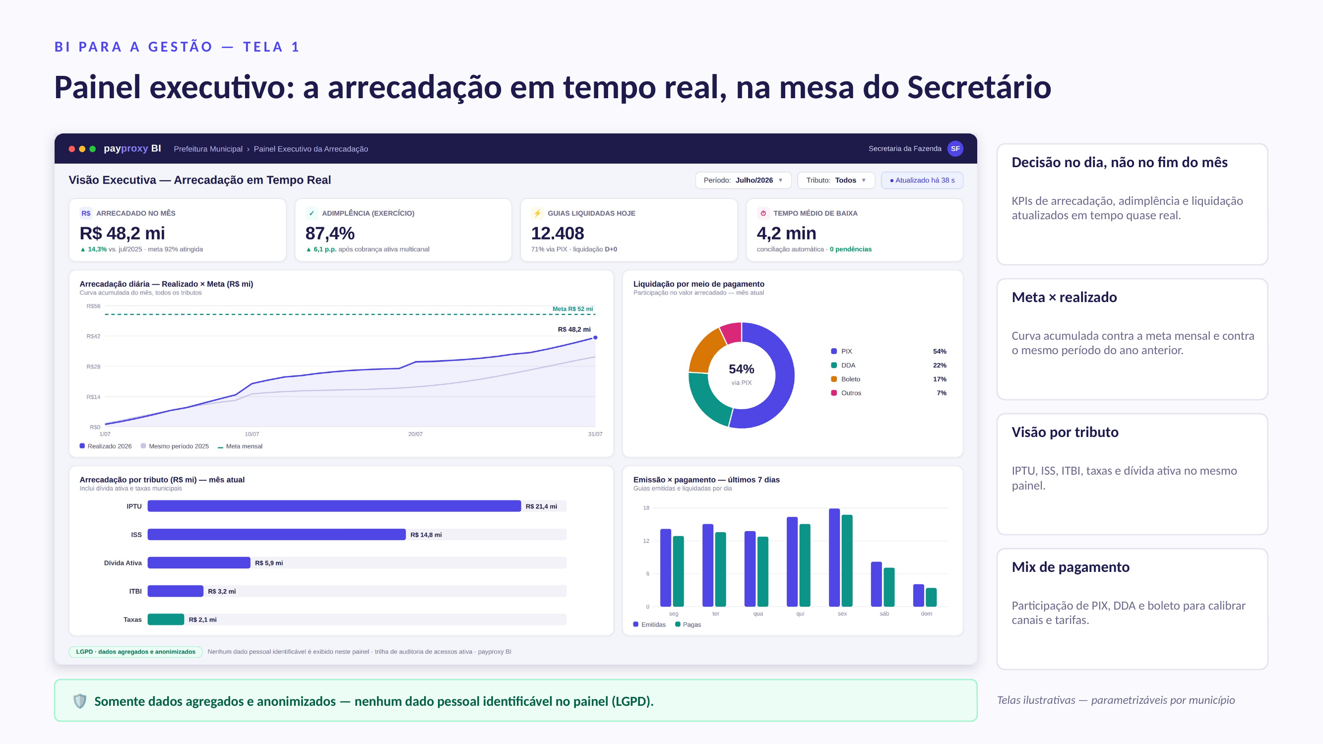

Slide 14
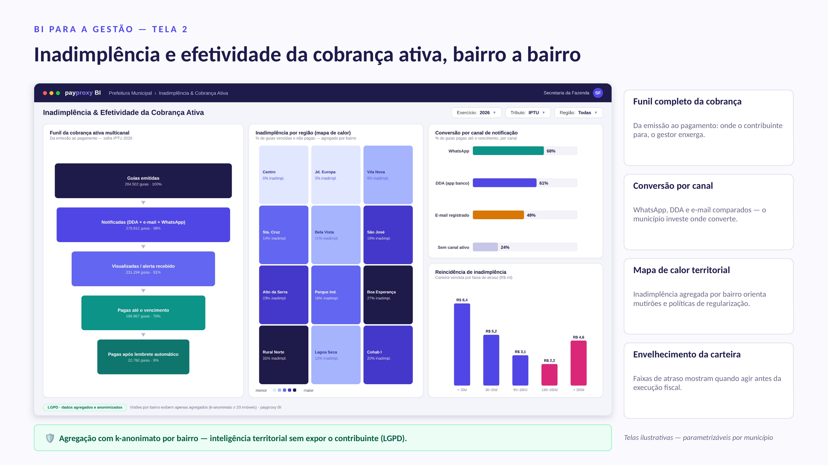

Slide 15
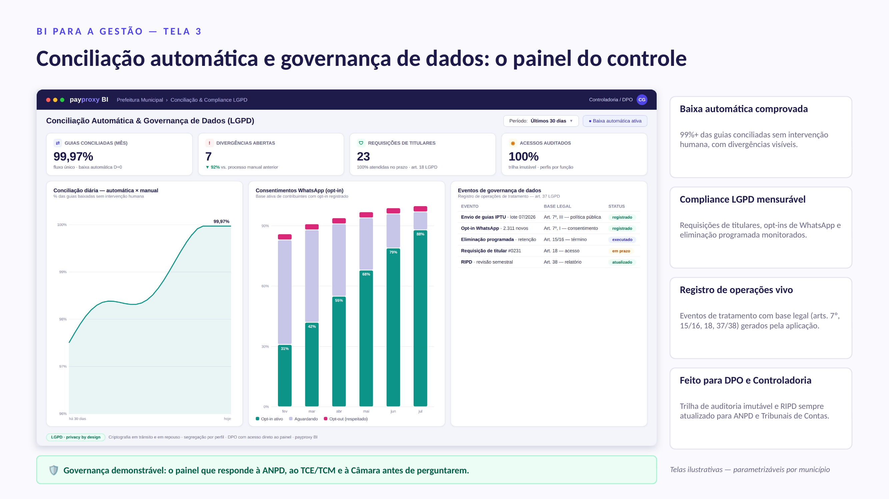

Slide 16
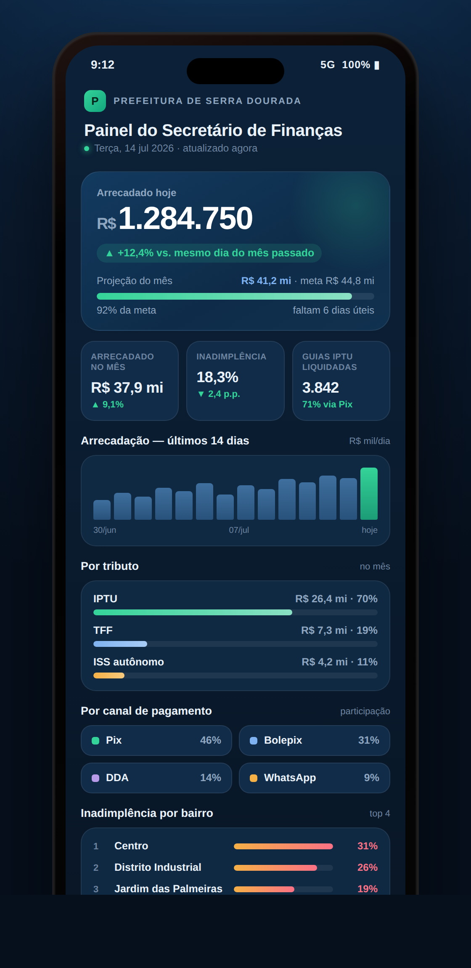
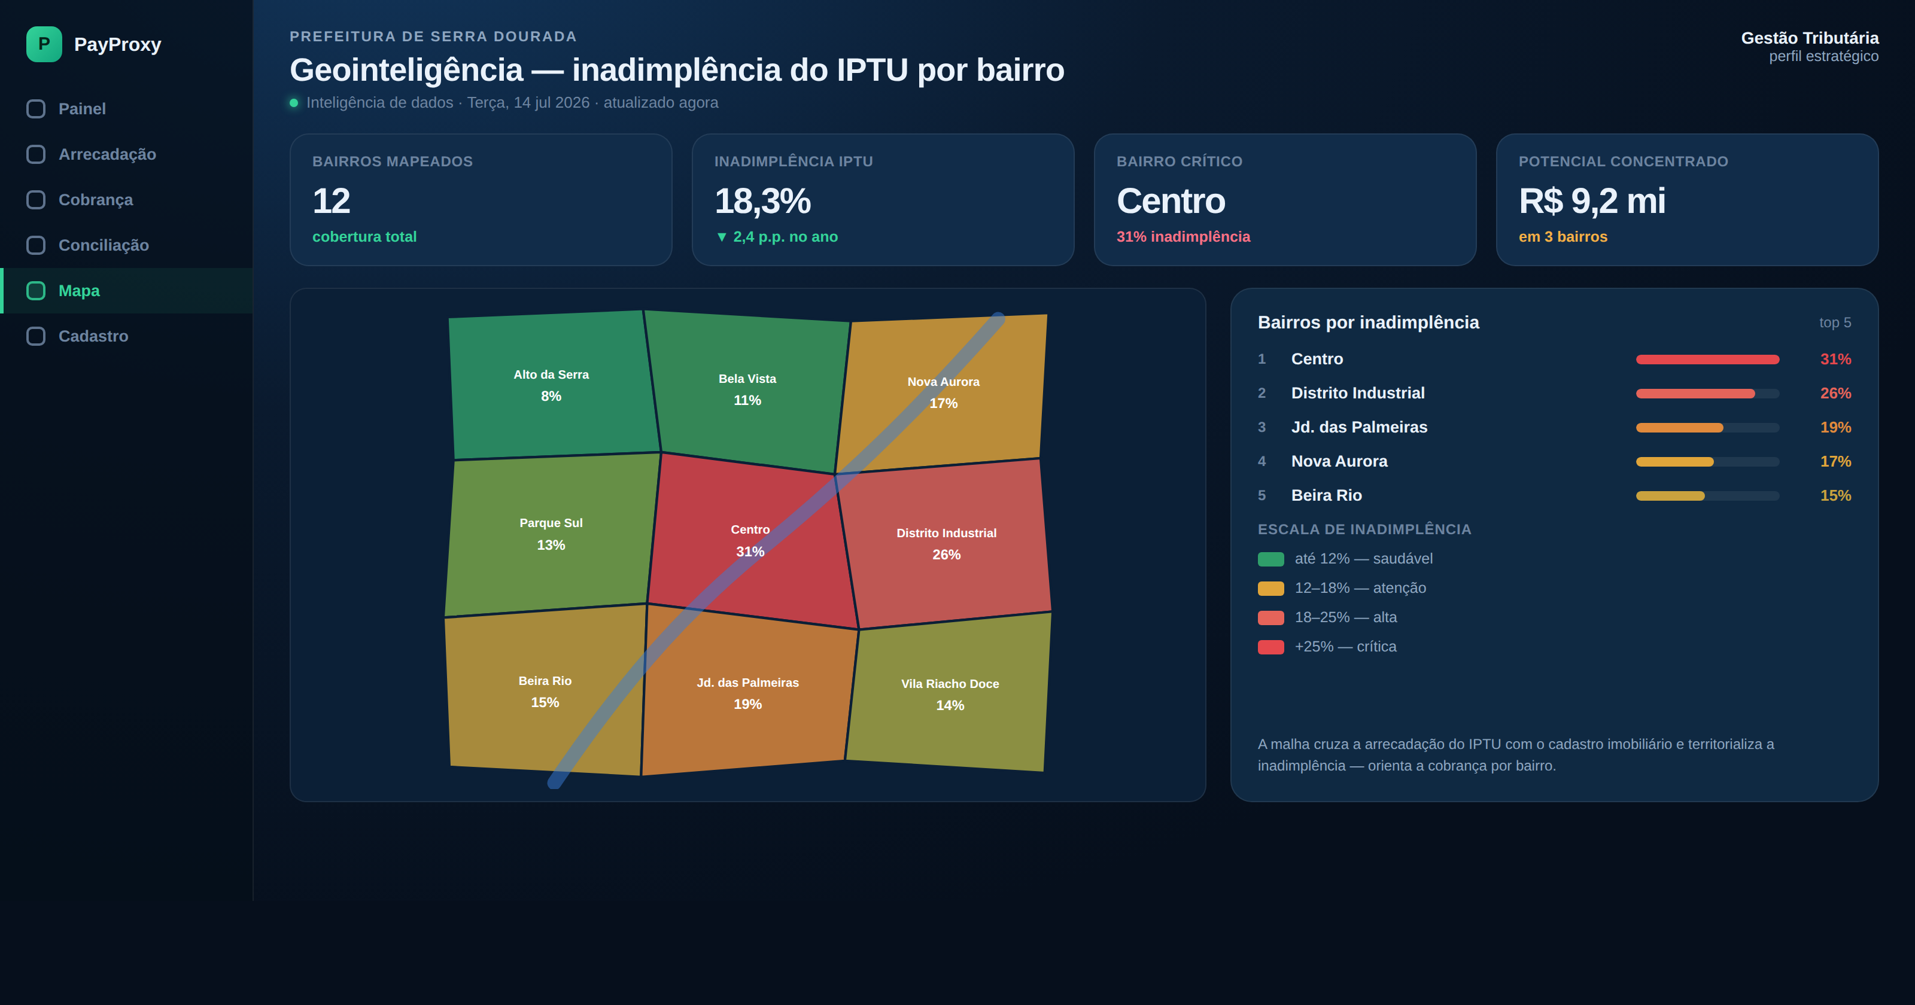
MOCKUPS DE APOIO
A mesma visão, em formatos de apoio
Executivo no celular (o Secretário na rua) · e o mapa de inadimplência do IPTU por bairro — inteligência de arrecadação.

Slide 17
POR QUE ISSO AFASTA AINDA MAIS DO BaaS
O produto completo — e o BaaS cada vez menor
50
37
11
42
requisitos consolidados
previstos
a incluir
mandatórios
dos 5 editais
já no escopo
as lacunas mapeadas
na Prova de Conceito
A jogada: construímos para a UNIÃO dos cinco editais (o superset). Cobrindo esse superset, passamos em qualquer PoC e concorremos em qualquer município — e cada novo município vira esforço marginal quase zero.
E o recado para a turma: quanto mais completa a aplicação fica por cima, mais o BaaS aparece como o que é — o andar de baixo, o trilho. Completude é o que enterra de vez a confusão de “concorrente do BaaS”.
Detalhe requisito a requisito, com fonte: PayProxy_Matriz_Blueprint.xlsx

Slide 18
FECHANDO A CONFUSÃO DA EQUIPE
Por que a PjBank não é nossa concorrente
Não
Mesmo comprador?
A PjBank vende para empresas e devs. Nós vendemos para o município.
Não
Mesmo problema?
A PjBank fornece o trilho de pagamento. Nós gerimos a arrecadação.
Não
Mesmo contrato?
A PjBank nunca licita o SaaS de arrecadação. Nós, sim.
A prova concreta: a própria PayProxy emite via BaaS (como a PjBank, a Celcoin, a QI Tech). A PjBank é fornecedor nosso. Chamá-la de concorrente é chamar o próprio fornecedor de concorrente.
PayProxy · Uso interno

Slide 19
O que a equipe precisa levar
O que somos
A aplicação de arrecadação entre a prefeitura e o BaaS — não o BaaS.
O que fazemos
Recebemos a base do IPTU, calculamos, orquestramos, conciliamos, cobramos pelos 3 canais e mostramos ao gestor.
Nosso diferencial
Geointeligência, IA na cobrança, LGPD embarcada e arquitetura jurídica — além do piso do edital.
O BaaS / a PjBank
É o trilho que usamos, não quem disputa a prefeitura. Parceiro, não concorrente.
PayProxy · Capacitação da Equipe · Julho/2026

